Slide 1

ONE DAY
PYQT
Haechan Eun

Slide 2
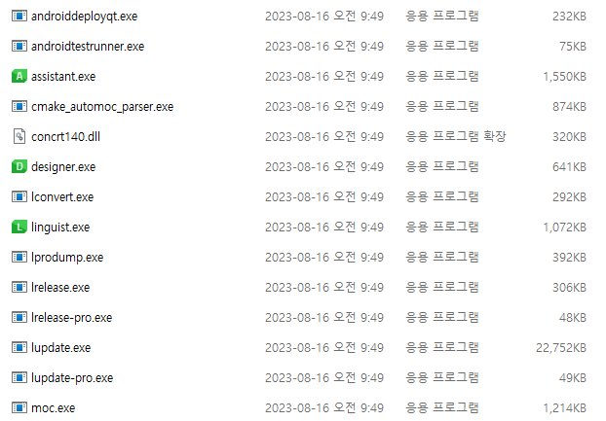
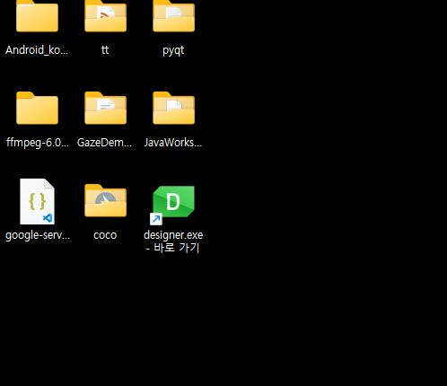
Installation
간단하게 설치가 가능하지만,
이것보단 QT디자이너 찾는 게
더 중요하다.
pip install pyqt6
pip install pyqt6-tools
내 경로:
C:\Users\HCEUN\anaconda3\envs\tf2\Lib\site-packages\qt6_applications\Qt\bin
바탕화면에 바로가기를
만들어 두면 편하게
이용할 수 있다.

Slide 3
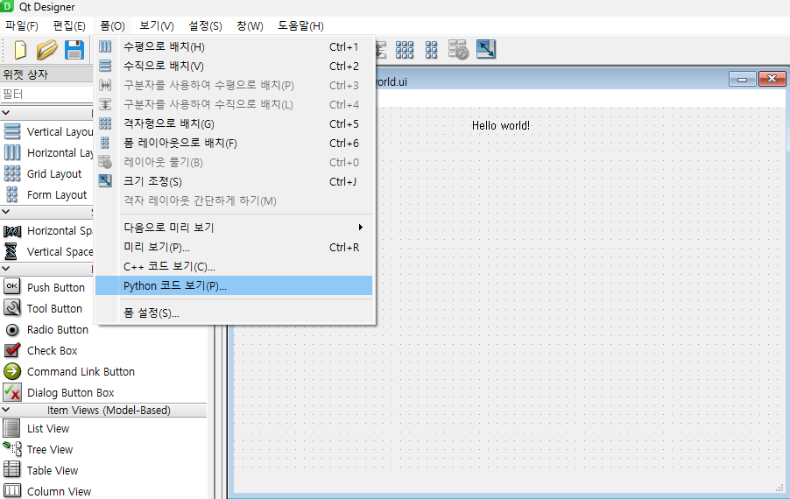
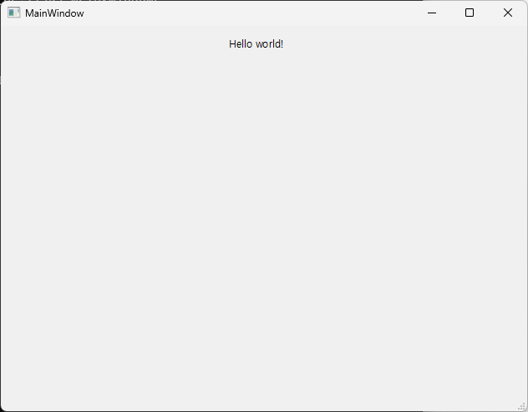


How to use QT designer
① Design and export to python code
② Design and export to ui file (recommended)
pyuic6 -x 01_hello_world.ui -o 01_output.py
python 01_output.py
하지 마세요
(코드 안 돌아갑니다)
터미널에서 명령어로 export
해야 잘 돌아갑니다.

Slide 4
How to use QT designer
① Design and export to python code
② Design and export to ui file (recommended)
Ui 수정할 일이 생각보다 많습니다.
그때마다 명령어를 치기 귀찮으니
두 번째 방법이 더 편합니다.
from PyQt6 import QtWidgets, uic
from PyQt6.QtWidgets import QMainWindow
form_window = uic.loadUiType("01_hello_world.ui")[0]
class UiMainWindow(QMainWindow, form_window):
def __init__(self):
super().__init__()
self.setupUi(self)
self.show()
if __name__ == "__main__":
import sys
app = QtWidgets.QApplication(sys.argv)
window = UiMainWindow()
sys.exit(app.exec())
결과는 똑같이 나옵니다!

Slide 5
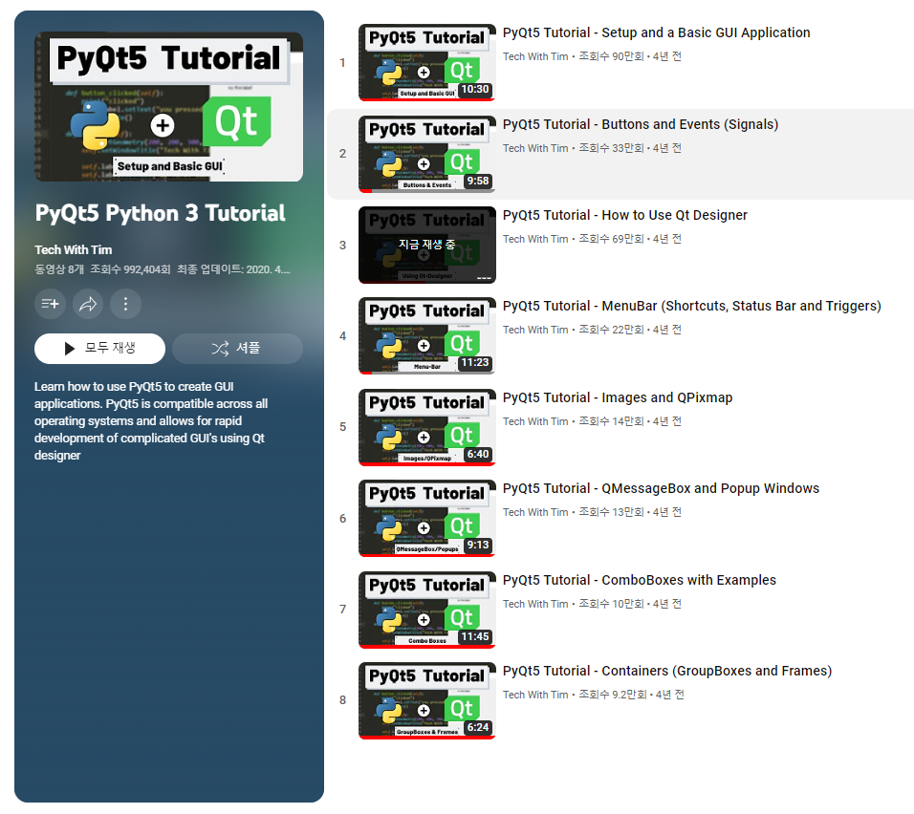
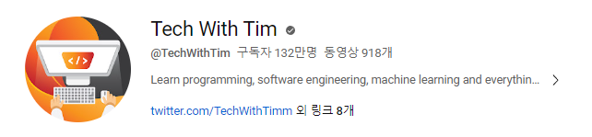
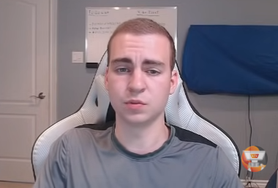

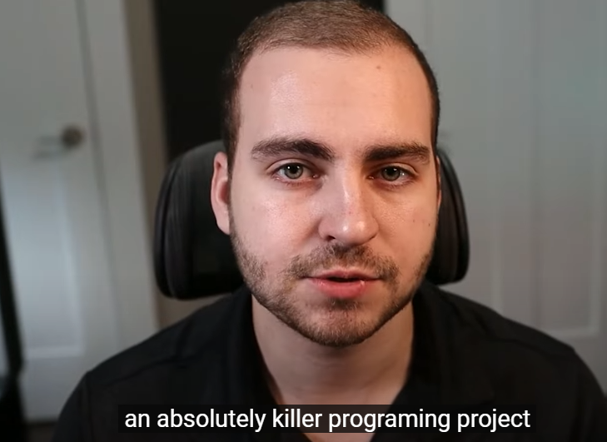
Basic pyqt5 lecture (click)
4 years
later

Slide 6
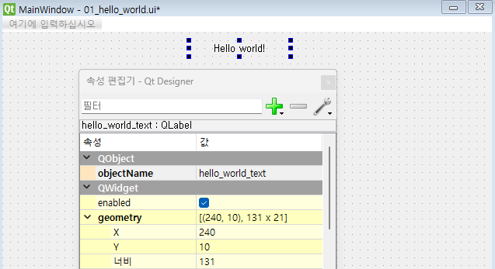
How to access variable
form_window = uic.loadUiType("01_hello_world.ui")[0]
class UiMainWindow(QMainWindow, form_window):
def __init__(self):
super().__init__()
self.setupUi(self)
self.show()
def print_hello_world(self):
print(self.hello_world_text.text())
if __name__ == "__main__":
import sys
app = QtWidgets.QApplication(sys.argv)
window = UiMainWindow()
window.print_hello_world()
sys.exit(app.exec())
자신만의 규칙을 정해서 변수 이름을 정해두면
코드 작성을 쉽게 할 수 있습니다.
Ui로 작성한 파일을 불러오는 방식을 쓰면,
변수 자동완성이 되지 않습니다.
(이건 좀 불편하네요)
helloWorld / hello_world
잘 출력됩니다.

Slide 7
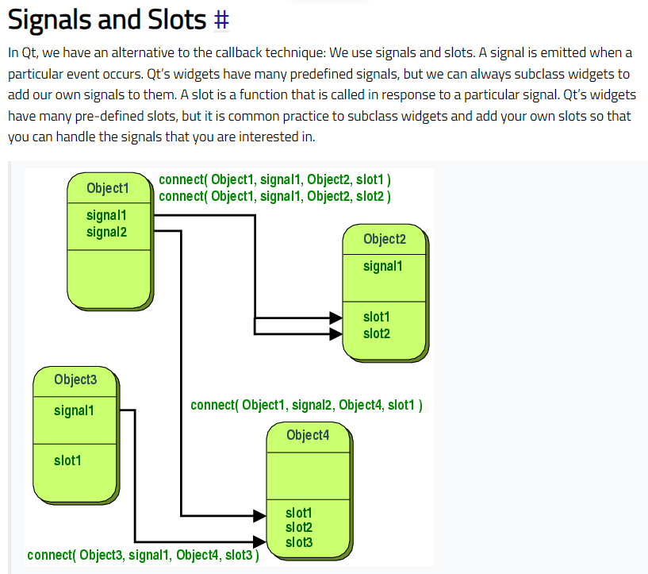


Signals and Slots
Signals
특정 이벤트가 발생했을 때, 사용자가 발생시키는 신호 (클릭, 마우스 스크롤 등)
이벤트와 시그널은 같은 것 아닌가요?
엄밀히 말하면 다릅니다. 이벤트야 뭐
항상 발생할 수 있는 겁니다.
사용자가 의지를 가지고 신호를
발생시켜야 시그널이 됩니다.
Slots
특정 시그널이 발생했을 때,
실행하고자 하는 함수

Slide 8
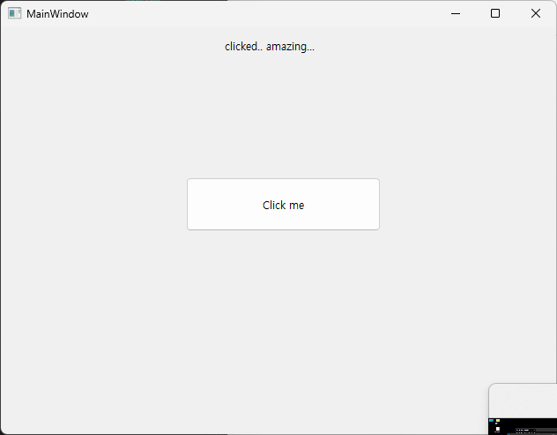
Signals and Slots – button click event sample
class UiMainWindow(QMainWindow, form_window):
def __init__(self):
super().__init__()
self.setupUi(self)
# button event handling
self.click_me.clicked.connect(self.clicked)
self.show()
def print_hello_world(self):
print(self.hello_world_text.text())
@pyqtSlot()
def clicked(self):
self.hello_world_text.setText("clicked.. amazing...")
output
self.click_me.clicked.connect(self.clicked)
Object name
signal
Connect
(same in everywhere)
slot

Slide 9

Signals
이미 위젯마다 특정 시그널이
이미 정의되어 있습니다.
직관적으로도 알 수 있고,
챗GPT한테 물어봐도 잘 알려줍니다.
직관적으로 알아내는 법
버튼이네? -> clicked 겠지~
체크박스네? -> checked 겠지~
버튼이면 당연히 clicked 겠지~ 있는 거나 잘 써!
아냐!! 내가 원하는 건
이게 아냐!!
시그널을 직접 만들 수도
있습니다! (03_move_car.py)

Slide 10
Mainloop event in pyqt
① Use “while loop” with thread
② Use Qtimer (recommended)
class UiMainWindow(QMainWindow, form_window):
def __init__(self):
super().__init__()
self.setupUi(self)
self.button_pushed = False
# button event handling
self.pushButton.clicked.connect(self.click_slots)
# thread headling
Thread(target=self.time_loop, daemon=True).start()
self.show()
def time_loop(self):
while True:
if self.button_pushed:
nowtime = datetime.now()
self.timeLabel.setText(nowtime.strftime("%H:%M:%S"))
else:
pass
time.sleep(0.5)
@pyqtSlot()
def click_slots(self):
self.button_pushed = not self.button_pushed
동작은 하는데..
별로 추천 드리지 않습니다.
쓰레드가 많아지거나,
소켓통신을 하는 등 복잡한
상황에서는 GUI가 멈춥니다.
사용자 입력을 받아야 하기
때문에 메인루프는 항상
빠르게 돌아가야 합니다.

Slide 11
Mainloop event in pyqt
① Use “while loop” with thread
② Use Qtimer (recommended)
@pyqtSlot()
def update_time_text(self):
if self.button_pushed:
nowtime = datetime.now()
self.timeLabel.setText(nowtime.strftime("%H:%M:%S"))
else:
print("button not pushed")
class UiMainWindow(QMainWindow, form_window):
def __init__(self):
super().__init__()
self.setupUi(self)
self.button_pushed = False
# button event handling
self.pushButton.clicked.connect(self.click_slots)
# thread headling
self.timer = QTimer()
self.timer.timeout.connect(self.update_time_text)
self.timer.start(1000)
self.show()
@pyqtSlot()
def click_slots(self):
self.button_pushed = not self.button_pushed
Qtimer를 여러 개 선언해도
잘 동작하는 것을 확인했습니다.
(SL전시회 예제 샘플)
루프를 이용한
반복문 처리보다,
이렇게 Qtimer를 이용하는 것이
더 아름다운 코드입니다.

Slide 12
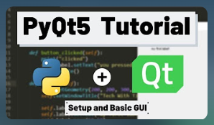


References
Youtube: Tech with Tim
https://www.youtube.com/playlist?list=PLzMcBGfZo4-lB8MZfHPLTEHO9zJDDLpYj
Pyqt documentation
https://doc.qt.io/qtforpython-6/overviews/signalsandslots.html
Hceun github
https://github.com/whitestar718/oneday_pyqt

